Slide 1
§5.3调制与解调、带通滤波系统的应用
抽样信号恢复模拟信号
一、调制与解调
1．为什么要调制（实现信号的传输）
①
天线尺寸必须大于信号波长的十分之一；
②
不调制各电台发出的信号频率就会相同，用户无法选择；
③
通过调制，各信号被搬移到不同的频率范围，
接收机可选择接收，从而实现多路复用。
信源
编码
调制
信道
解调
解码
信宿
信号的传输过程

Slide 2

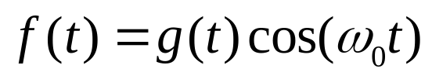

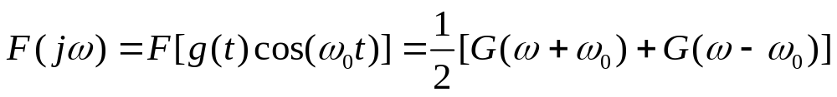








§5.3调制与解调、带通滤波系统的应用
抽样信号恢复模拟信号
2．调幅原理（抑制载波振幅调制，AM-SC）
①
调制
相乘
调制信号
载波信号

Slide 3
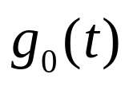
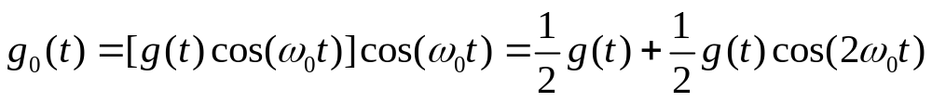
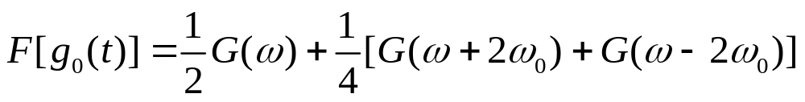
§5.3调制与解调、带通滤波系统的应用
抽样信号恢复模拟信号
②
乘积解调（同步解调）
相乘
低通

Slide 4






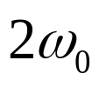


§5.3调制与解调、带通滤波系统的应用
抽样信号恢复模拟信号
恢复条件：a)低通滤波器
b)低通滤波器幅度为2
③
缺点：在接受端需要本地载波信号，接收机成本高

Slide 5



§5.3调制与解调、带通滤波系统的应用
抽样信号恢复模拟信号
3．振幅调制（传送载波信号）
①调制
相加
相乘
条件：
②
解调：包络检波器（二极管、电阻、电容）
③
优点：不需要本地载波
缺点：发射机需要足够附加功率，成本高

Slide 6
§5.3调制与解调、带通滤波系统的应用
抽样信号恢复模拟信号
4．其它调制方式
①
单边带调制SSB
②调频FM
③调相PM

Slide 7

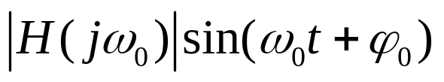

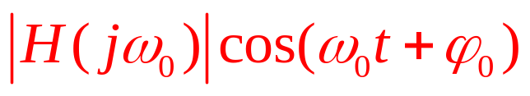

§5.3调制与解调、带通滤波系统的应用
抽样信号恢复模拟信号
二、带通滤波系统的应用
1.调幅信号作用于带通系统
稳态

Slide 8
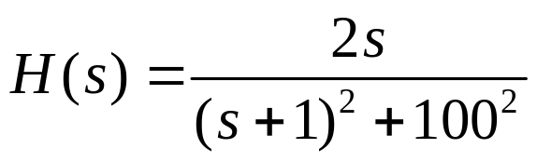
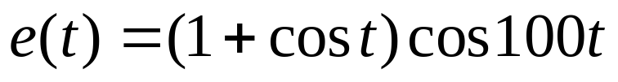

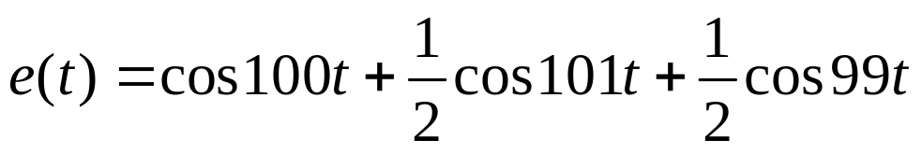
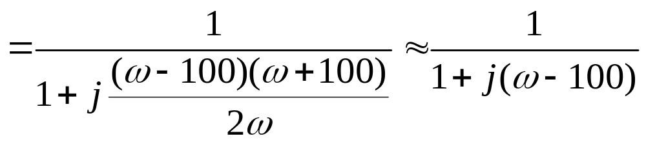
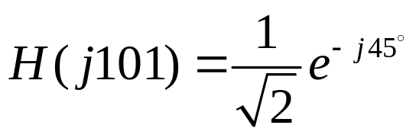
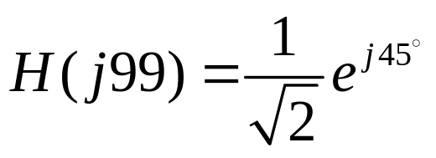

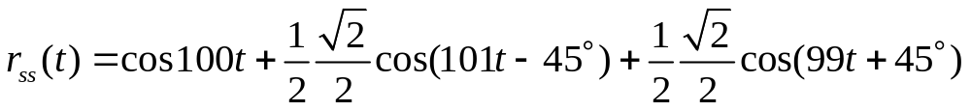
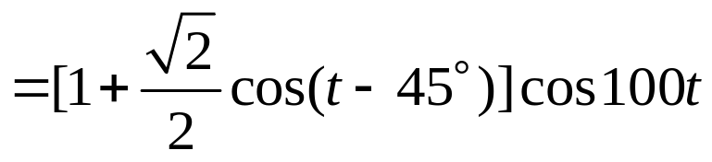
§5.3调制与解调、带通滤波系统的应用
抽样信号恢复模拟信号
例1．已知
，
求
解：
，
，

Slide 9
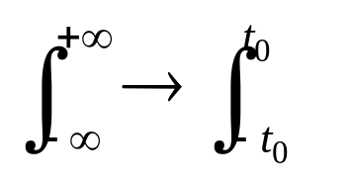
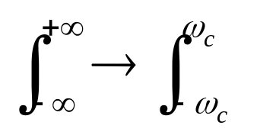
§5.3调制与解调、带通滤波系统的应用
抽样信号恢复模拟信号
注意：只关心包络波形是否失真，不考虑载波相位如何变化
2．窗函数的应用
①
窗函数的概念
研究信号在某一时间间隔内的特性（时间窗）
研究信号在某一频率间隔内的特性（频率窗）
②
频率窗函数例子

Slide 10
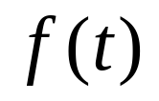
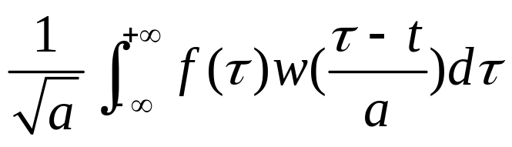
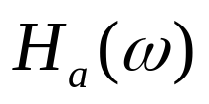
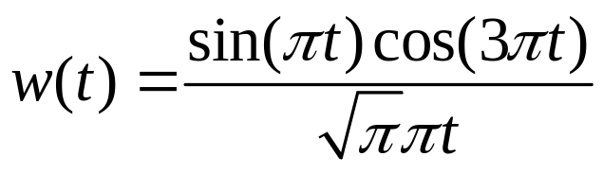
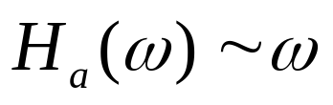

§5.3调制与解调、带通滤波系统的应用
抽样信号恢复模拟信号
例2．若信号
通过某线性时不变系统产生的输出信号为
求：⑴此系统的系统函数
⑵若
，求
⑶描述系统功能
⑷
改变时，
规律

Slide 11
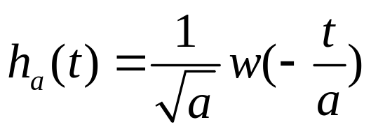
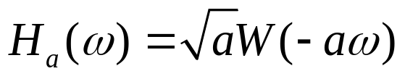
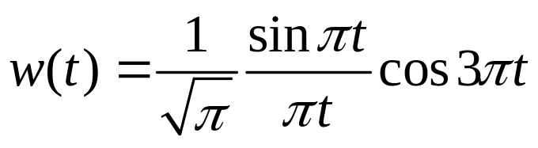
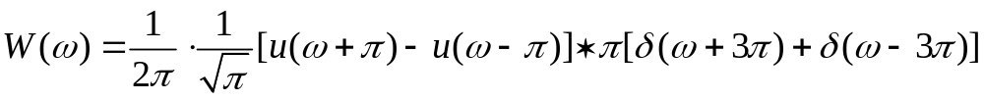
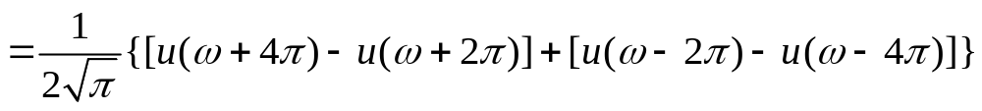
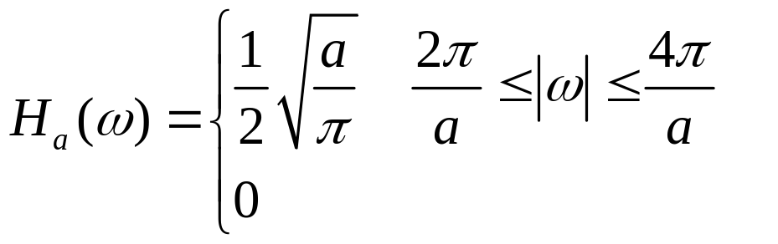
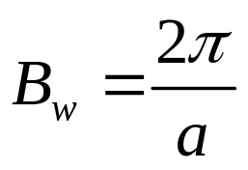
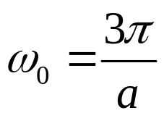
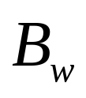

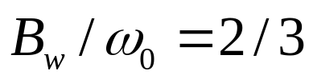
§5.3调制与解调、带通滤波系统的应用
抽样信号恢复模拟信号
解：⑴
，
⑵
⑶理想带通滤波器，
，
⑷改变
，可调
和
，但
不变

Slide 12
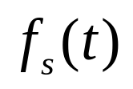
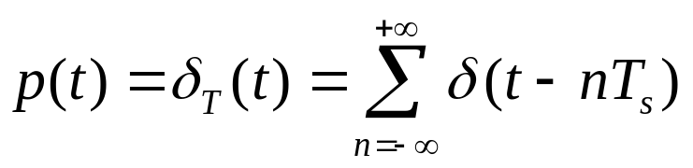
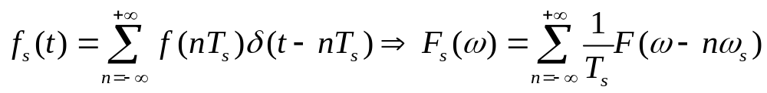
§5.3调制与解调、带通滤波系统的应用
抽样信号恢复模拟信号
三、从抽样信号恢复连续时间信号
1.从冲激抽样信号恢复连续时间信号
① 抽样
相乘

Slide 13




§5.3调制与解调、带通滤波系统的应用
抽样信号恢复模拟信号

Slide 14

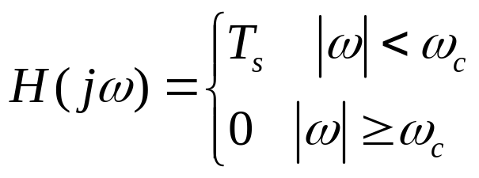

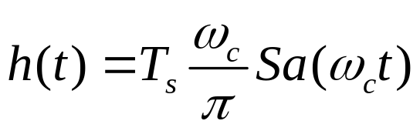
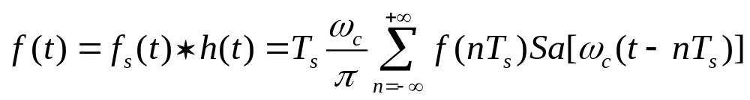
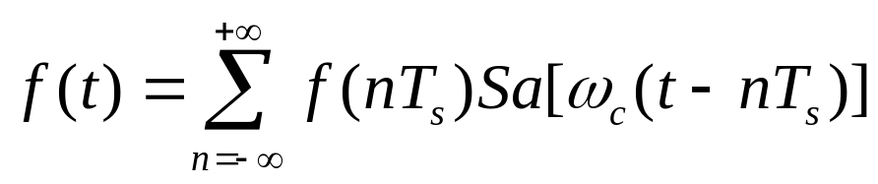


§5.3调制与解调、带通滤波系统的应用
抽样信号恢复模拟信号
② 恢复
条件：
若
且
，则

Slide 15



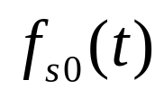
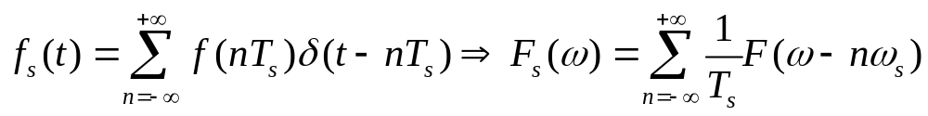
§5.3调制与解调、带通滤波系统的应用
抽样信号恢复模拟信号
2．零阶抽样保持
①
函数无法实现，时宽窄、幅度大的矩形脉冲也很难实现。
所以在通信中常采用零阶抽样保持：抽样瞬间，
对
抽样，保持这一样本值到下一个抽样瞬间为止
零阶抽样保持器

Slide 16



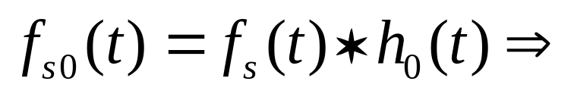
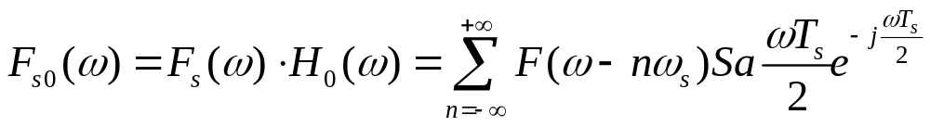
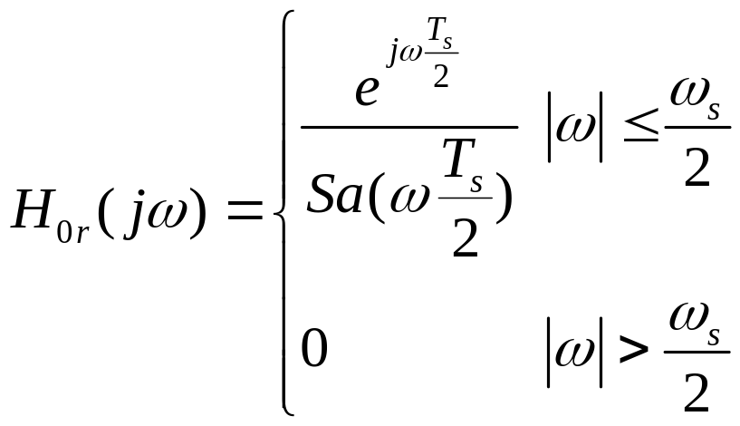

§5.3调制与解调、带通滤波系统的应用
抽样信号恢复模拟信号
③
恢复方法

Slide 17
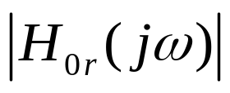

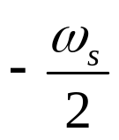

§5.3调制与解调、带通滤波系统的应用
抽样信号恢复模拟信号
1

Slide 18



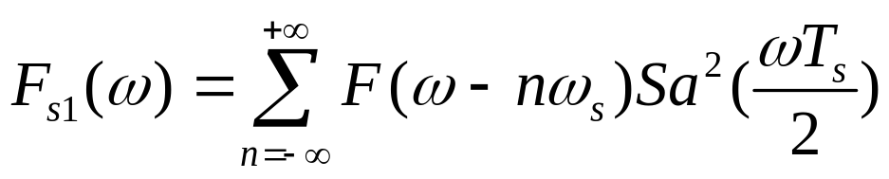
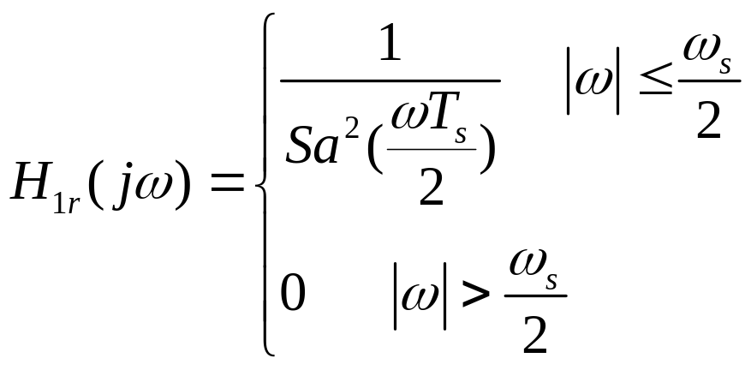
§5.3调制与解调、带通滤波系统的应用
抽样信号恢复模拟信号
3．一阶抽样保持
①折线
②
1
③
④

Slide 19
§5.3调制与解调、带通滤波系统的应用
抽样信号恢复模拟信号
4．总结：
① 由抽样信号恢复连续信号的本质是由样本值重建某一函数
这一过程称为内插
② 带限内插（用Sa函数实现内插）
③ 线性内插（用折线内插）
④ 数字通信系统中常用零阶抽样保持

Slide 20


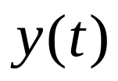








§5.3调制与解调、带通滤波系统的应用
抽样信号恢复模拟信号
例3．
相乘
理想低通
已知：
，
，
求：①
②
的取值
③
,
④系统功能特点

Slide 21






§5.3调制与解调、带通滤波系统的应用
抽样信号恢复模拟信号
解：①

Slide 22












§5.3调制与解调、带通滤波系统的应用
抽样信号恢复模拟信号
②
由于
而
又是由
经
低通滤波得到，
所以
n=1 n= -1

Slide 23






§5.3调制与解调、带通滤波系统的应用
抽样信号恢复模拟信号
③
所以
，
④由于
，系统具有展宽波形的作用

